Slide 1
Работа по пропаганде соблюдения правил дорожного движения в образовательных организациях. Актуальность создания муниципальных ресурсных центров по направлению «Профилактика детского дорожно-транспортного травматизма». Реализация плана работы по профилактике детского дорожно-транспортного травматизма, привитию навыков безопасного поведения на дороге и по взаимодействию при проведении массовых мероприятий с детьми и взрослыми в 2023 году. Подготовка к юбилею ЮИД Ярославль, 2023

Slide 2
Межведомственное взаимодействие по вопросам профилактики ПДДТТ
Выполнение мероприятий дорожной карты по вопросам развития в субъектах РФ системы профилактики ДДТТ в рамках межведомственного взаимодействия. Выполнение распоряжений.
Выполнение мероприятий дорожной карты по вопросам развития в субъектах РФ системы профилактики ДДТТ в рамках межведомственного взаимодействия
Выполнение распоряжений, плана работы Федерального ресурсного центра по ПДД ТТ
Всероссийская общественная детско-юношеская организация по пропаганде соблюдения правил дорожного движения юных инспекторов движения

Slide 3
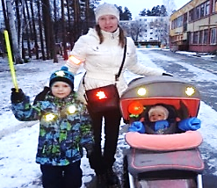
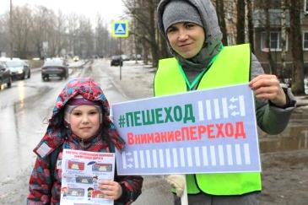
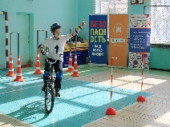
Организация и проведение мероприятий по предупреждению
детского дорожно-транспортного травматизма
МЕРОПРИЯТИЯ ДЛЯ ОБУЧАЮЩИХСЯ И РОДИТЕЛЕЙ
Региональная дистанционная
олимпиада на знание ПДД
«Безопасная Ярославия»
Областной фотоконкурс
«Заметная семья»
Совместный план работы
Межведомственные
комплексные профилактические
мероприятия
(561 команда, 11 МР)
Учащиеся старших классов и СПО
Семейная викторина « Правила движения достойны уважения!» (1500 родителей,600 детей)
Областной видео-конкурс
«Семейные минутки безопасности» (26 команд)
Региональная
профилактическая акция
«Пешеход! Внимание, переход!»
Областной слёт
юных инспекторов движения
«Единый день безопасности дорожного движения»
Региональные мероприятия по пропаганде соблюдения правил ПДД
информационно-просветительские мероприятия для родителей
1996 обучающихся, 17 МР

Slide 4
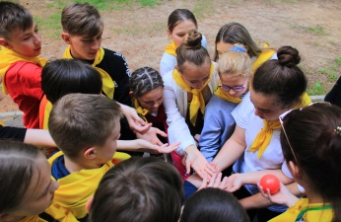
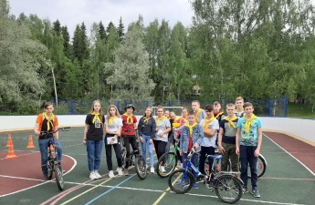
Организация и проведение мероприятий по предупреждению
детского дорожно-транспортного травматизма
Две областных профильных смены
юных инспекторов движения «Время ЮИД!»
Дополнительная общеобразовательная общеразвивающая программа
«Лаборатория безопасности»
ДОЛ «Березка»
103 обучающих
6 наставников
В течении всего года
Летний период
разработка интерактивных
профилактических занятия
в онлайн-формате
выезды в лагеря с дневной формой пребывания и ЗОЛ
разработка культурно-массовых мероприятий
разработка инновационных
форм проведения занятий
(«Вечеринка ПДД»)
11 обучающих семинаров для руководителей отрядов ЮИД (83 педагога из 17 МО)
5 мастер-классов для руководителей отрядов ЮИД (62 педагога 15 МО)
видео-конференции со специалистами управлений образования муниципальных образований
2014 обучающихся в возрасте 14-17 лет
12 образовательных организаций СПО
Лучшие результаты показали г.о.г Рыбинска, г. Ярославля, а также ГПОУ ЯО Ярославского кадетского колледжа

Slide 5
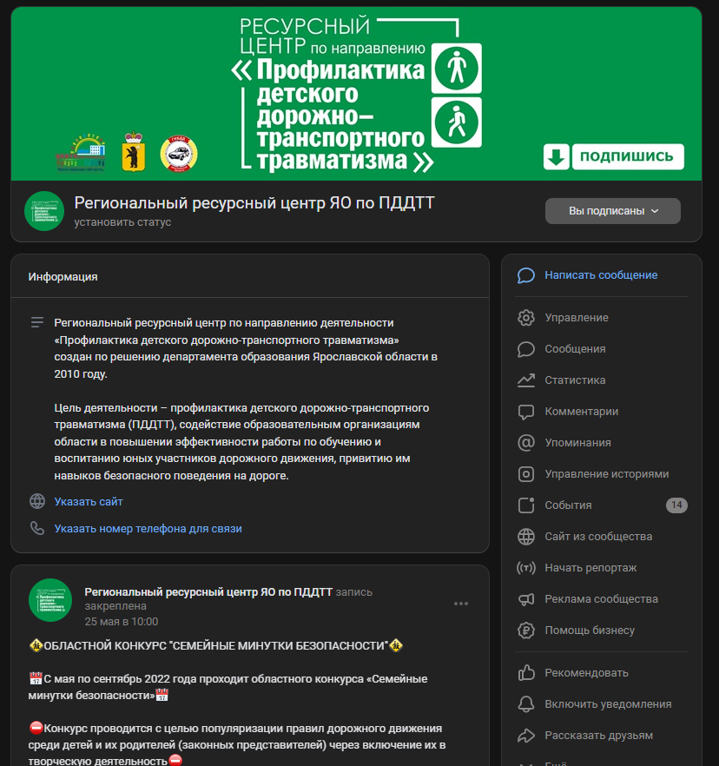
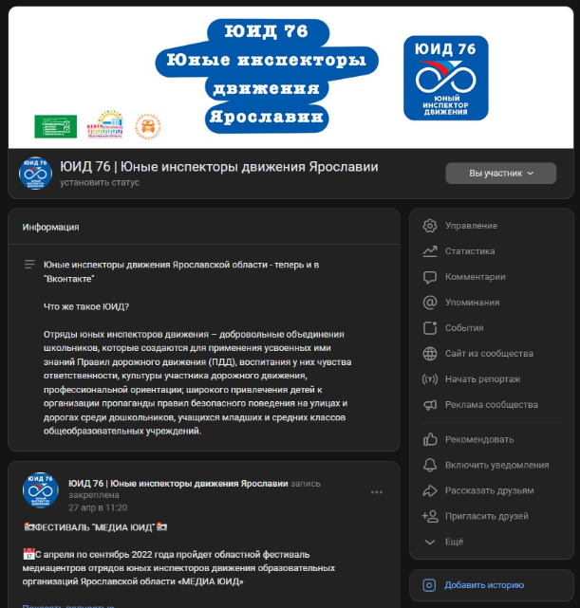
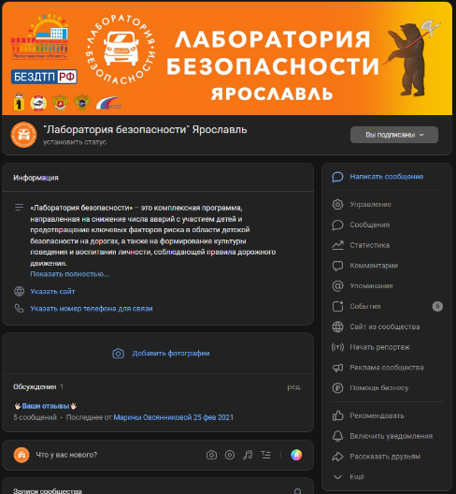
Информационная поддержка
Сайт ГОАУ ДО ЯО
«Центр детей и юношества»
3755 участников
641 участник
484 участников

Slide 6
Создание и развитие муниципальных ресурсных центров по профилактике детского дорожно-транспортного травматизма (МРЦ ДДТТ) – как единое научно-методическое пространство, обеспечивающее решение задач по пропаганде безопасности дорожного движения (БДД) в образовательных организациях Ярославской области
Деятельность МРЦ ДДТТ должна быть направлена на создание единого научно-методического пространства, обеспечивающего решение задач работы по профилактике детского дорожно-транспортного травматизма.
Организация деятельности МРЦ ДДТТ строится на основе взаимодействия с образовательными учреждениями, муниципальными органами управления образованием, другими заинтересованными организациями с учетом социального заказа, интересов и запросов педагогических и руководящих работников. Ресурсный центр организует профилактическую работу не только в рамках своего учреждения, но и привлекает к работе и сотрудничеству другие образовательные учреждения района (города), в котором он территориально располагается, а также из близлежащих районов или городов.
В своей деятельности МРЦ ДДТТ руководствуется указами и распоряжениями президента РФ, законодательными и нормативными актами правительства Российской Федерации, Правительства Ярославской области, нормативными и рекомендательными документами федеральных, региональных и муниципальных органов управления образования.

Slide 7
Цели и задачи МРЦ ДДТТ
Цель МРЦ ДДТТ – обеспечение профилактической работы, информационной и научно-методической поддержки образовательного процесса по профилактике детского дорожно-транспортного травматизма.
Задачи :
оптимизация и координация информационных и ресурсных потоков между образовательными учреждениями, обеспечивающие повышение качества ресурсного обеспечения каждого образовательного учреждения муниципального образования;
подготовка и проведение организационно-методических мероприятий по вопросам предупреждения детского дорожно-транспортного травматизма;
организация и проведение интеллектуальных и творческих конкурсов для обучающихся образовательных учреждений;
развитие социального партнерства в сфере профилактики ДДТТ, организация сетевого взаимодействия учреждений;
организация консалтинговой деятельности по вопросам профилактики детского дорожно-транспортного травматизма;
распространение передового педагогического опыта, ознакомление родительской общественности с результатами работы по данному направлению.

Slide 8
Организация деятельности муниципального ресурсного центра
После проведения аудита имеющихся ресурсов и анализа результатов деятельности, а также определения целевой аудитории и социальных партнеров, МРЦ ДДТТ готовит пакет нормативно-правовой документации, регламентирующей его деятельность по профилактике ДДТТ:
приказы вышестоящих органов по данному направлению деятельности:
положение об ресурсном центре;
приказы по образовательному учреждению о назначении ответственного за организацию и ведение работы по профилактике ДДТТ, другие приказы и положения, отражающие соответствующую деятельность образовательного учреждения;
план работы ресурсного центра на календарный год.

Slide 9
Деятельность муниципального ресурсного центра
Организационная деятельность
Методическая деятельность
Агитационно-пропагандистская деятельность
Координация работы отрядов ЮИД
Практическая деятельность
Организация деятельности МРЦ ДДТТ строится на основе взаимодействия с муниципальным органом местного самоуправления, осуществляющим управление в сфере образования, РРЦ ПДДТТ, с образовательными учреждениями, ОГИБДД.

Slide 10
Планирование деятельности муниципального ресурсного центра
МРЦ ПДДТТ осуществляет свою деятельность на основании утвержденного плана работы на текущий учебный год в соответствии с планом работы РРЦ ПДДТТ.
Планирование работы МРЦ ПДДТТ осуществляется на основе статистического и факторного анализа причин и условий, способствующих возникновению дорожно-транспортных происшествий.
В плане, в обязательном порядке, указываются наименования, формы, сроки проведения мероприятий, ответственные лица за проведение мероприятий.
Важно отметить, что формы организации мероприятий на базе ресурсного центра могут быть самыми разнообразными, включая возможности виртуального взаимодействия.

Slide 11
Примерный план работы муниципального ресурсного центра по профилактике детского дорожно-транспортного травматизма
 | Виды деятельности, планируемые мероприятия | Предполагаемые результаты | Сроки | Сроки | Исполнители (ответственные)
I. | Планово-аналитическая деятельность МРЦ
II. | Формирование банка данных, выявление, изучение, обобщение и распространение передового опыта педагогов по направлению работы МРЦ
2.1.
III. | Взаимодействие с сотрудниками ОГИБДД , со специалистами муниципальных органов управления образованием Ярославской области, курирующими направление «Профилактика детского дорожно-транспортного травматизма», РЦ по ПДДТТ МО, общественными организациями ЯО
3.1
IV. | Организация и проведение муниципальных массовых мероприятий для педагогов и обучающихся Ярославской области
4.1.
V. | Организация участия обучающихся и педагогов МО в региональных, всероссийских мероприятиях социально-педагогической направленности
VI. | Методическое сопровождение деятельности РРЦ «Профилактика детского дорожно-транспортного травматизма»
VII. | Организация муниципальных профильных отрядов, участие в областных профильных сменах.

Slide 12
Спасибо за внимание! Телефоны для связи: (4852) 55-08-75; 8(930) 128-21-67

